Slide 1

Videregående kurs programmering Arduino
Programstrukturer og språk
Nils Kr. Rossing, Skolelaboratoriet og
Johannes Ravn Munkvoll

Slide 2
Innledende programmering
Litt repetisjon

Slide 3
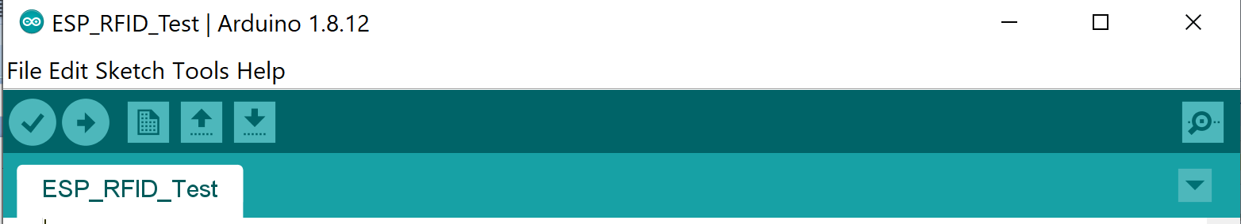
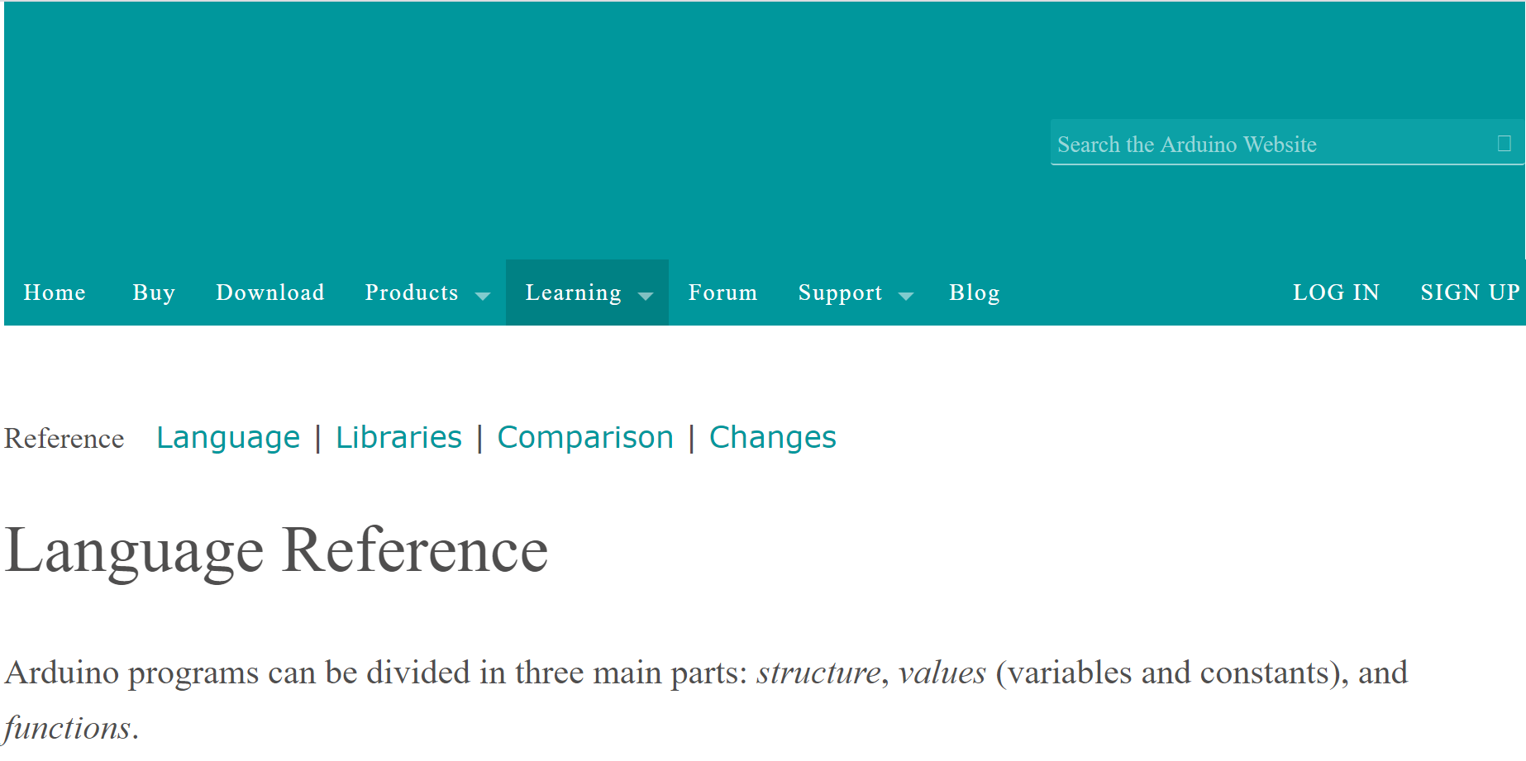
Oversikt over kommandoer
”Referance”
Reference

Slide 4
Enkel programmeringsstruktur
#include <bibliotek> // Inkluderer spesielle biblioteker
Deklarer globale variable
void setup()
{
// Koden i denne funksjonen kjører
// én gang ved oppstart
….
}
void loop()
{
// Koden i denne funksjonen går i endeløs loop
// Deklarer lokale variable
// Programlinjer
…
}
start/reset
setup
loop

Slide 5
Enkel programmeringsstruktur
#include <bibliotek> // Inkluderer spesielle biblioteker
Deklarer globale variable
void setup()
{
// Koden i setup() kjører bare ved start
….
}
void loop() {
// Deklarer lokale variable
// Programlinjer
funksjon1( ); // Kaller funksjon 1
…
}
void funksjon1()
{
// Deklarer lokale variable
// kode
}
start/reset
setup
loop
Arduinodef.
Egendef.
Andredef
Funksjon A
Funksjon 1
Funksjon I
Funksjon B
Funksjon 2
Funksjon II

Slide 6
Deklarasjon av variabler
En variabel er en ”skuff” som kan romme et tall eller tegn av en spesiell type.
Skuffen gis et unikt navn. Tallet kan endres eller byttes med nye tall eller tegn
int a; // deklarering av variabelen a
int b = 6; // deklarering av variabelen b som gis verdien 6
char c = ‘k’; // deklarering av 8 bit karakter (byte) som gies bokstaven k
float e, f; /* deklarering av variabelen (desimaltall )
f.eks. 1,65 (32 bit, dobbel word) */
setup() {
{
loop() {
a = 4; // gir heltallsvariabelen a verdien 4
e = 2.5; // gir heltallsvariabelen e float verdien 2,5;
f = a * e; // gir float variabelen verdien … ?
….
}

Slide 7
Variabler
Variabler er oppbevaringssteder (”skuffer”) for tekst eller tallverdier med navn og type. Innholdet kan ennå være ukjent, men vi reserverer plass til dem. Navnene på variablene bør gjenspeile hva de representerer.
La oss deklarere variablene ”tempForskjell”, ”tempStart” og ”tempSlutt” som float (desimaltall). Vi kan behandle variablene uten at verdien til variablene er kjent.
tempForskjell = tempSlutt – tempStart;
Vi kan også betrakte en variabel som en lagringsplass for verdier over tid.
Notes:
Jeg vil si at variabler har tre viktige funksjoner:
Variabler er oppbevaringssteder (”skuffer”) for tekst eller verdier med navn og type. Innholdet kan ennå være ukjent, men vi reserverer plass til dem. Navnene på variablene bør gjenspeile hva de representerer.
La oss deklarere variablene ”tempForskjell”, ”tempStart” og ”tempSlutt” som float (desimaltall). Vi kan behandle variablene uten at verdien til variablene er kjent.
tempForskjell = tempSlutt – tempStart;
Vi kan også betrakte en variabel som en lagringsplass for verdier over tid.

Slide 8
Brytere og avlesning av porter
Bruk av interrupt

Slide 9
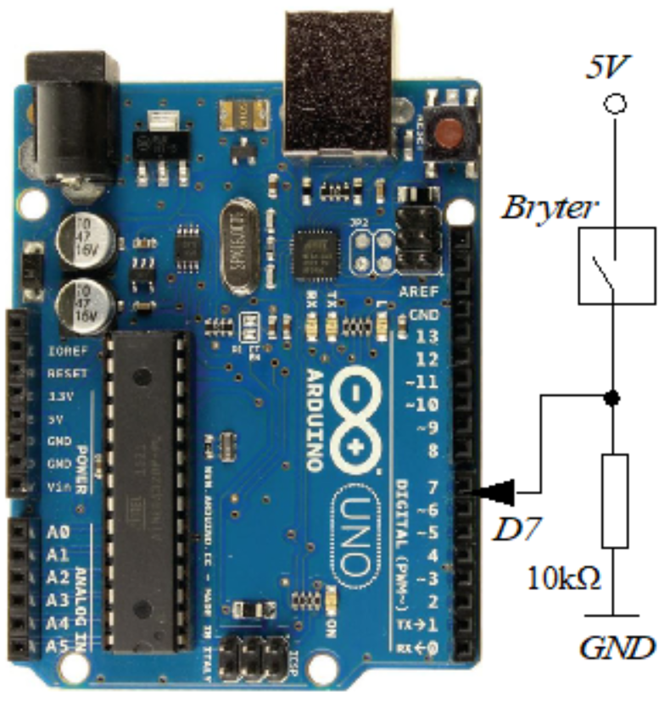
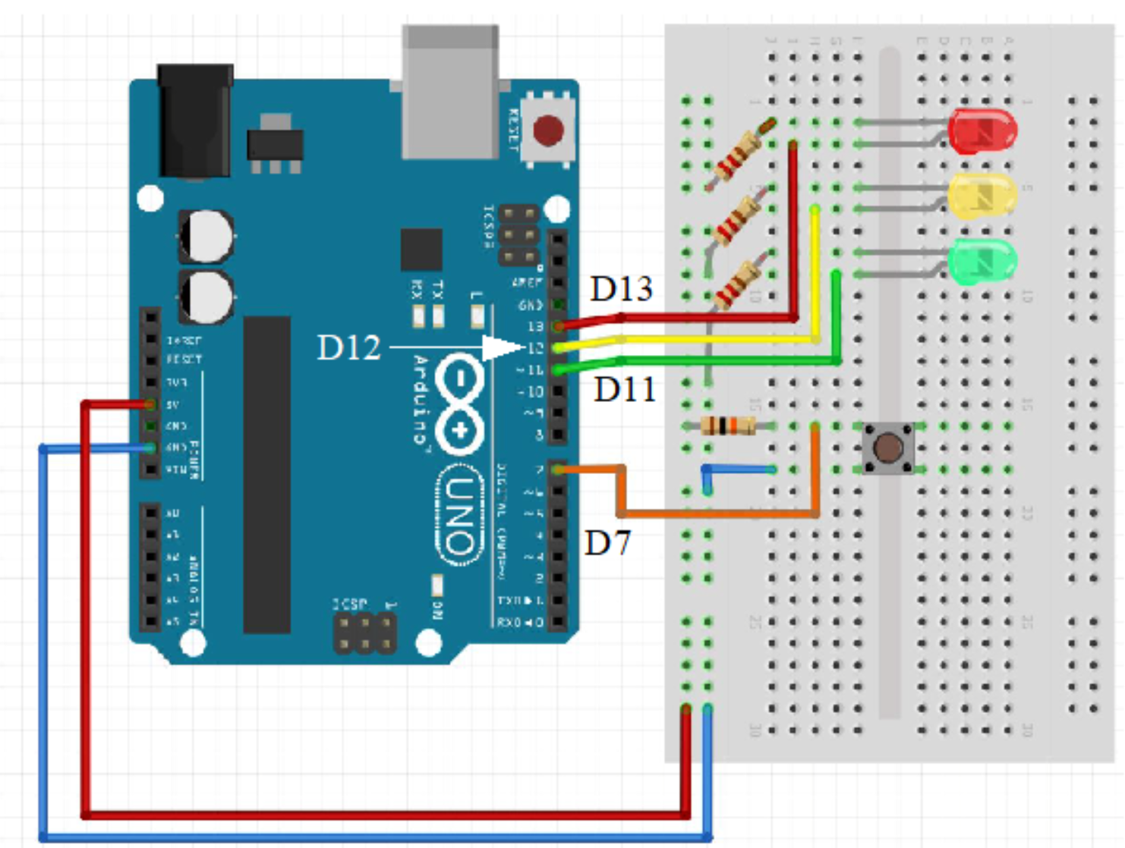
Bruk av trykkbryter
Int bryterVerdi = 0;
…
void setup()
{
…
pinMode (7, INPUT);
…
}
…
void loop()
{
…
bryterVerdi = digitalRead(7);
…
}

Slide 10
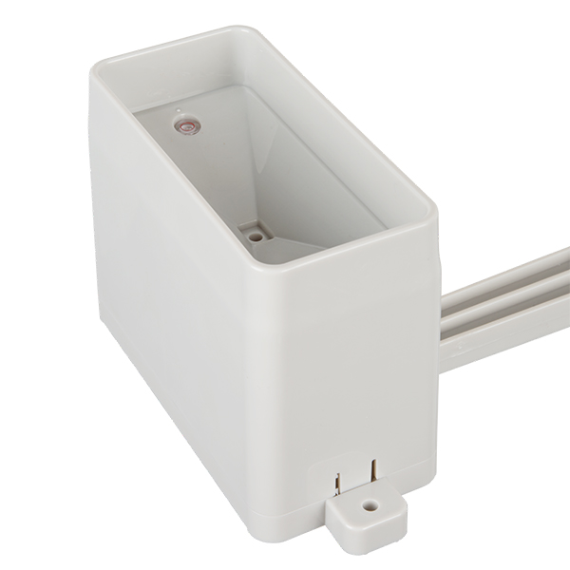
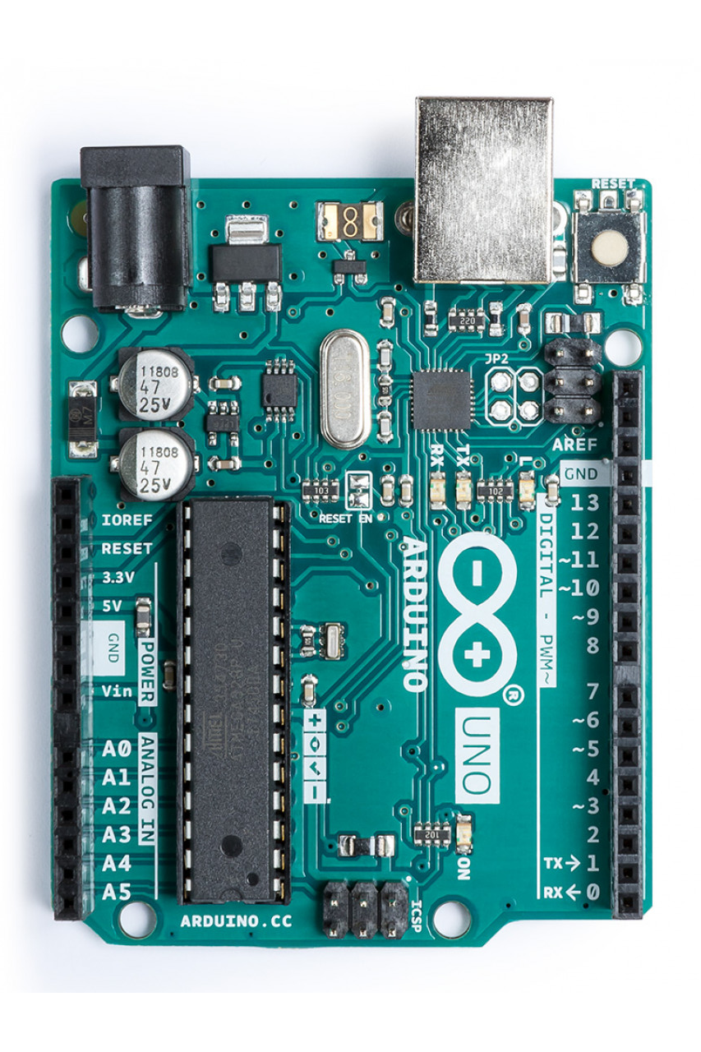

Interrupt
D3
D2

Slide 11

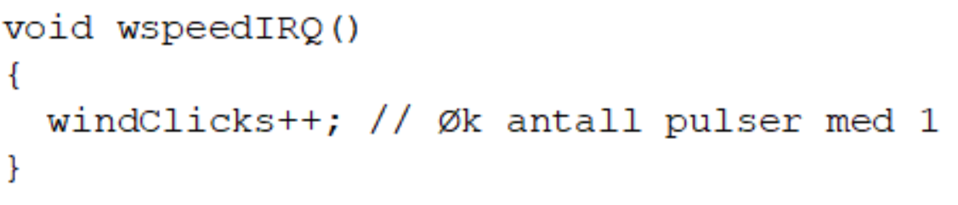
Interrupt side 50
Setup()
RISE
FALLING
CHANGE
LOW
HIGH
loop()
…
funk()

Slide 12
Interrupt
OBS!
Interrupt slås av når interrupt service rutinen kalles
delay(); // Fungerer ikke
millis(); // Stopper i ISR
Flere interrupt omtrent samtidig: ”Første man til mølla”

Slide 13
if-setning – og bruk av vilkår

Slide 14
If-setning og vilkår
void loop() {
…
bool pin7input;
…
pin7Input = digitalRead(7); // Kan ha verdi 0/1
if (pin7Input == true) // true = 1
{
// Gjør A
}
else if (pin7Input == false) // false = 0
{
// Gjør B
}
…
}

Slide 15
If-setning og vilkår
Void loop() {
…
int pinA0input;
…
pinA0Input = analogRead(A0); // Kan ha verdi 0 - 1023
if (pinA0Input < 500)
{
// Gjør A
}
else if (pinA0Input >= 1000)
{
// Gjør B
}
else
{
// Gjør C
}
…
}

Slide 16
Vilkår
== (er lik)
!= (er ikke lik)
< (er mindre enn)
> (er større enn)
<= (er mindre enn eller lik)
>= (er større enn eller lik)
Notes:
Legg spesielt merke til at en sammenligning gjøres ved hjelp av et dobbelt likhetstegn

Slide 17
Vilkår med logiske operatorer
pinA0Input = analogRead(A0);
if (pinA0Input < 500)
{
// Gjør A
}
else if (pinA0Input >= 1000)
{
// Gjør B
}
else if ((pinA0Input >= 500) && (pinA0Input < 1000))
{
// Gjør C
}
Notes:
I det forrige eksemplet brukte vi kommandooret “else” som omfatter alle verdier uten om det som er spesifisert i “if” og “else if” Vi legger også merke til at vi her bruker en logisk operator dobbelt “&&” som står for “og”.

Slide 18
Logiske operatorer
&& (and)
|| (or)
! (not)

Slide 19
While()-loop

Slide 20
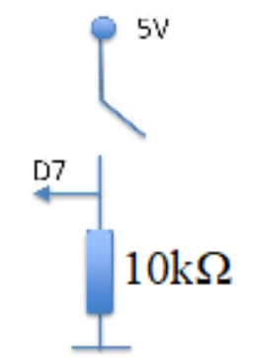
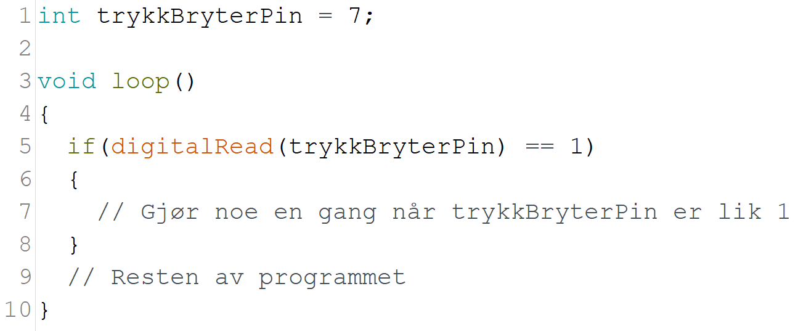
Avlesning av bryter
Hvordan vil dette programmet oppføre seg?

Slide 21
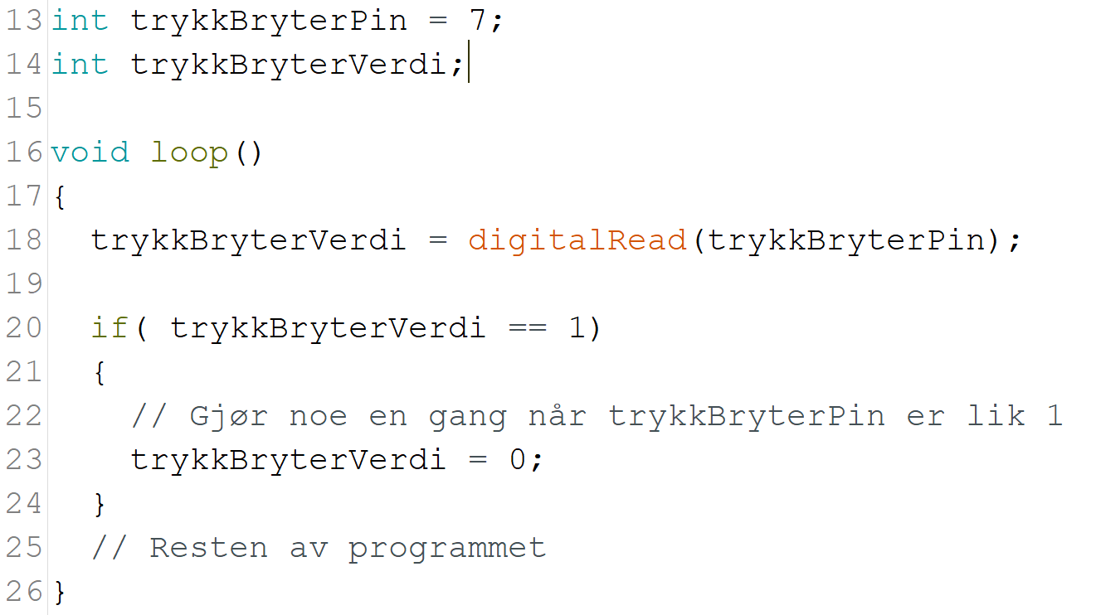
Avlesning av bryter
Hvordan vil dette programmet oppføre seg?

Slide 22
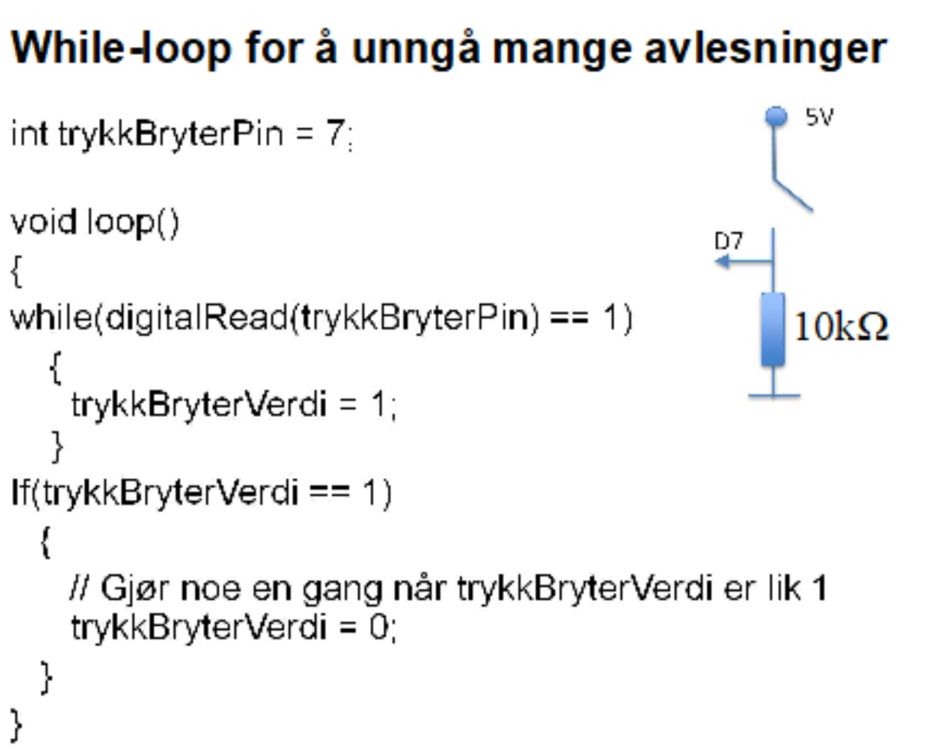

Slide 23
“For loop” - sløyfer

Slide 24
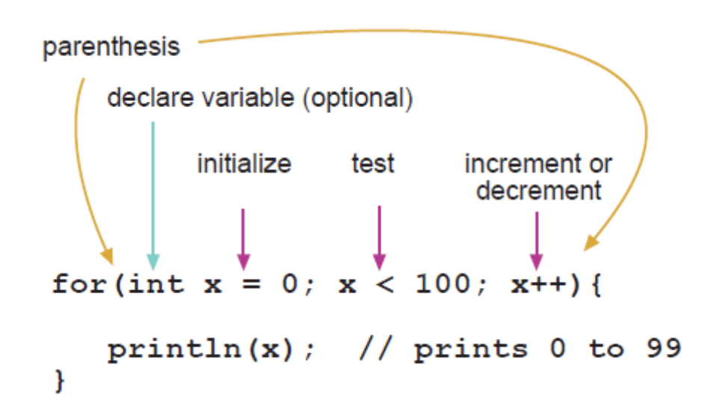
Gjenta sløyfe (for loop)

Slide 25
Eksempel på bruk av for-loop
for (int i = 0; i < 5; i++)
{
digitalWrite(LEDpin, HIGH);
delay(500);
digitalWrite(LEDpin, LOW);
delay(500);
}

Slide 26
Bruk av millis()

Slide 27
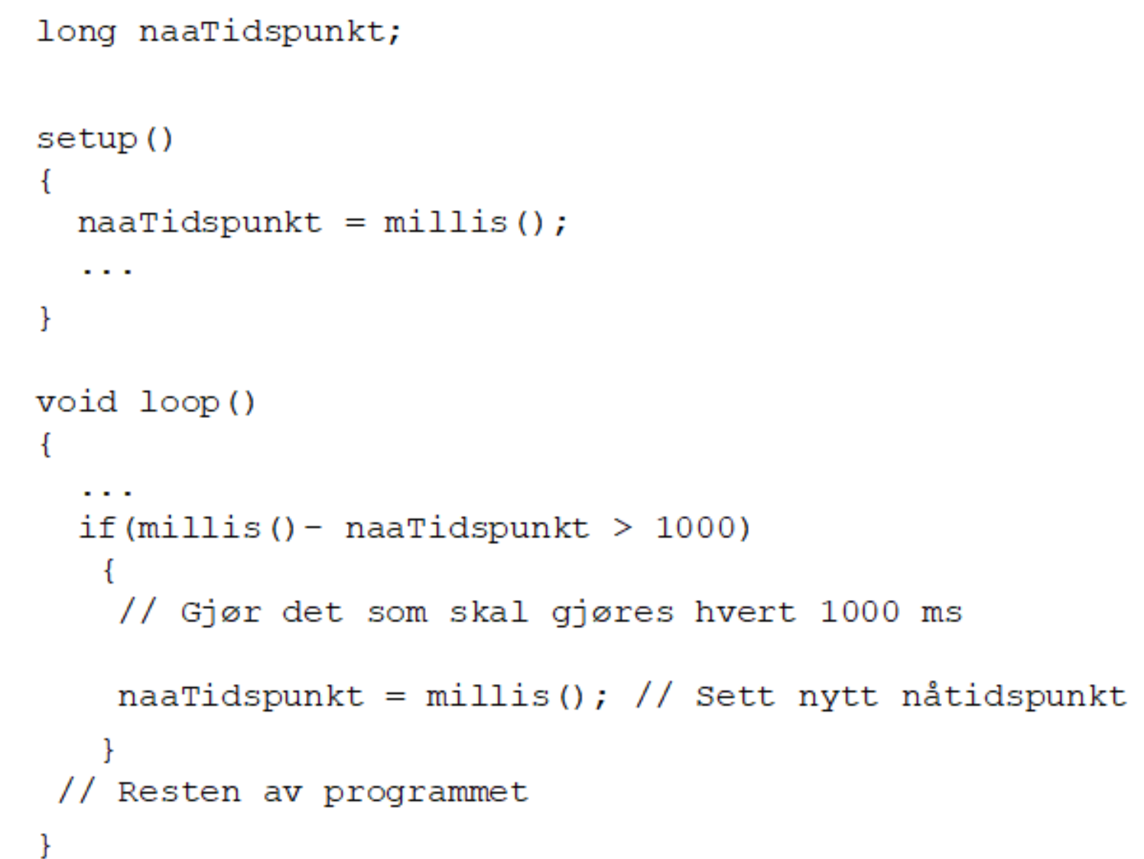
Bruk av millis()

Slide 28
Oppbygging og bruk av array

Slide 29

En-dimensjonalt array side 40
Setup()
loop()
funk()

Slide 30

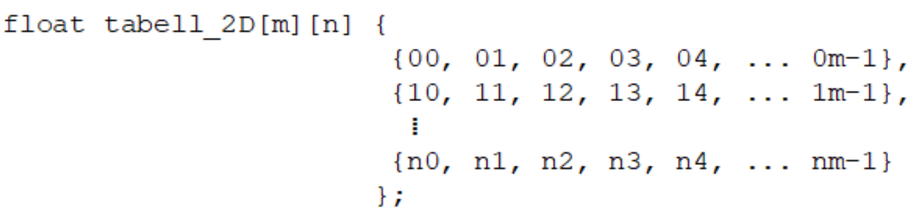
To-dimensjonalt array side 40
Setup()
loop()
funk()

Slide 31
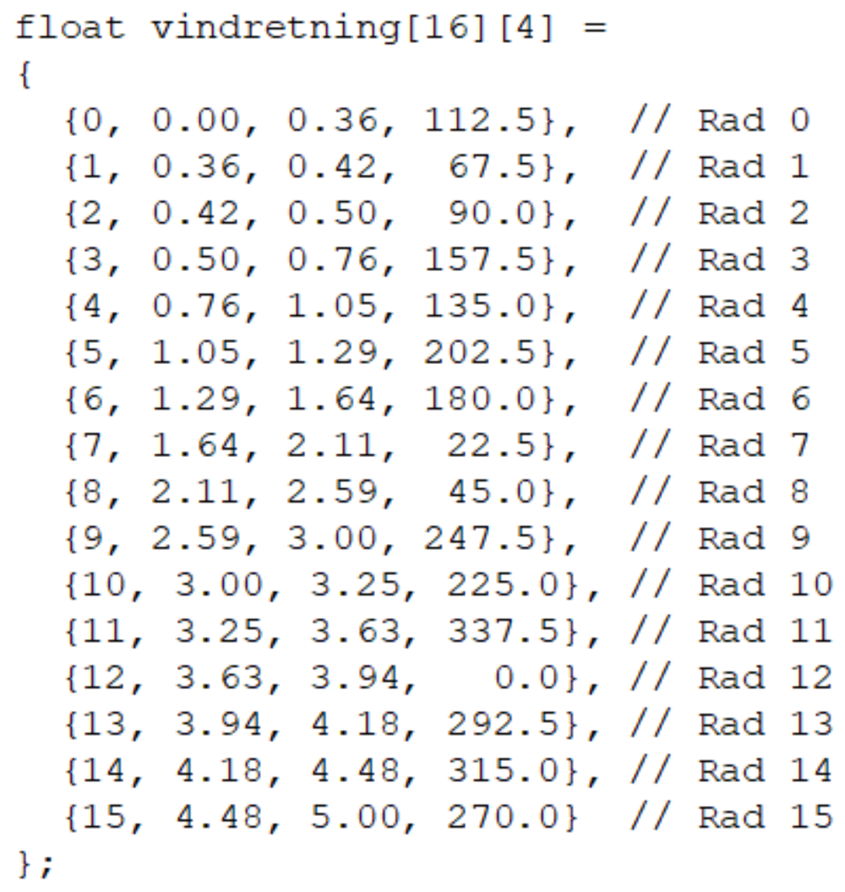
Måling av vindretning
Kolonne 1 – Teller
Kolonne 2 – Nedre grense spenning
Kolonne 3 – Øvre grense spenning
Kolonne 4 – Retning i grader

Slide 32
Lag og bruk av egne funksjoner

Slide 33
Lag egne funksjoner
void setup()
{
// Gjøres en gang ved oppstart
}
void loop()
{
// Gjentas hele tiden
blinkFemGanger(); // kall funksjonen som lager blink
}
void blinkFemGanger()
{
for (int i = 0; i < 5; i++)
{
digitalWrite(LEDpin, HIGH); delay(500);
digitalWrite(LEDpin, LOW); delay(500);
}
}

Slide 34
Lag egne funksjoner
void setup()
{
// Gjøres en gang ved oppstart
}
void loop()
{
// Det som skal gjentas hele tiden
antallBlink = 5; // Heltallsvariabel
blinkNGanger(antallBlink); // kall funksjonen som lager blink
}
void blinkNGanger(int N)
{
for (int i = 0; i < N; i++)
{
digitalWrite(LEDpin, HIGH); delay(500);
digitalWrite(LEDpin, LOW); delay(500);
}
}

Slide 35
Lag egne funksjoner
…
void loop()
{
// Det som skal gjentas hele tiden
float volum;
float radiusKule = 5.0;
volum = volumKule(radiusKule); // Kall funksjonen
Serial.println(volum);
}
float volumKule(float radius)
{
float kulevolum;
kulevolum = (4/3) * 3.14 * pow(radius, 3);
return kulevolum;
}

Slide 36
Lokale og globale variable

Slide 37
Lokale og globale variabler
Lokale variabler eksesterer bare innenfor den funksjonen de er definert innefor. Globake variabler kan brukes på tvers av funksjoner.
int a = 1; // deklarering av den global variabelen a
setup() {
float b = 2.5 ; // deklarasjon av lokal variabel
{
loop() {
int c = 10; // deklarasjon av lokal variabel
c = a + b; // summerer ett heltall og en float
….
}

